Slide 1
11장 실습하기
1. cin.ignore() 연습
2. Circle 객체의 <<, >>연산자 정의
3. Phone 객체의 <<, >>연산자 정의
4. prompt 사용자 정의 조작자 만들기
5. 정수, 제곱, 제곱근의 출력

Slide 2
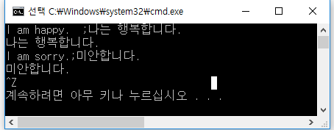
(실습 1-1)한 줄에 ‘영어문장;한글문장’로 입력될 때 ; 이후에 입력된 문자열의 화면출력
#include <iostream>
using namespace std;
int main() {
nt ch;
cin.ignore(100, ';'); // 영어 문장이 최대 99개의 문자로 입력된다고 가정
while((ch=cin.get()) != EOF) {
cout << (char)ch;
if(ch == '\n') {
cin.ignore(100, ';'); // 영어 문장이 최대 99개의 문자로 입력된다고 가정
}
}
}

Slide 3
(실습 1-2)한 줄에 ‘영어문장;한글문장’로 입력될 때 ; 이전에 입력된 문자열의 화면출력
#include <iostream>
using namespace std;
int main() {
int ch;
// 완성하기
}

Slide 4
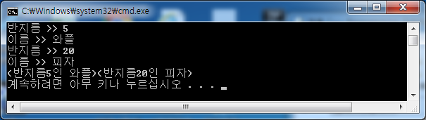
(실습 2) Circle 객체를 다음과 같이 입출력하는 <<, >> 연산자 정의
int main() {
Circle d, w;
cin >> d >> w; // 키보드 입력을 받아 객체 d와 w를 완성
cout << d << w << endl; // 객체 d, w 출력
}

Slide 5
#include <iostream>
#include <string>
using namespace std;
class Circle {
string name;
int radius;
public:
Circle(int radius=1, string name="") {
this->radius = radius; this->name = name;
}
double getArea() { return 3.14*radius*radius; }
string getName() { return name; }
friend ostream& operator << (ostream& outs, const Circle& c); // <<를 프렌드 선언
friend istream& operator >> (istream& ins, Circle& c); // >>를 프렌드 선언
};

Slide 6
#include <iostream>
#include <string>
using namespace std;
class Circle {
string name;
int radius;
public:
Circle(int radius=1, string name="") {
this->radius = radius; this->name = name;
}
double getArea() { return 3.14*radius*radius; }
string getName() { return name; }
friend ostream& operator << (ostream& outs, const Circle& c); // <<를 프렌드 선언
friend istream& operator >> (istream& ins, Circle& c); // >>를 프렌드 선언
};
ostream& operator << (ostream& outs, const Circle& c) { // 스트림에 객체 c 출력
outs << "(반지름" << c.radius << "인 " << c.name << ")";
return outs;
}
istream& operator >> (istream& ins, Circle& c) { // 스트림으로부터 읽어 객체 c 완성
cout << "반지름 >> ";
ins >> c.radius;
cout << "이름 >> ";
ins >> c.name;
return ins;
}

Slide 7
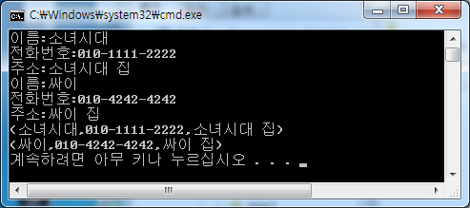
(실습 3) Phone 객체를 다음과 같이 입출력하는 <<, >> 연산자 정의
class Phone { // 전화 번호를 표현하는 클래스
string name;
string telnum;
string address;
public:
Phone(string name="", string telnum="", string address="") {
this->name = name;
this->telnum = telnum;
this->address = address;
}
int main() {
Phone girl, boy;
cin >> girl >> boy; //전화 번호를 키보드로부터 읽는다.
cout << girl << endl << boy << endl; // 전화 번호를 출력한다.
}

Slide 8
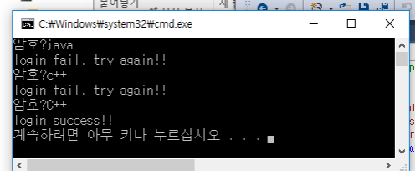
(실습 4) prompt 조작자 사용 프로그램 완성
int main() {
string password;
while(true) {
cin >> prompt >> password;
if(password == "C++") {
cout << "login success!!" <<endl;
break;
}
else
cout << "login fail. try again!!" << endl;
}
}

Slide 9
#include <iostream>
#include <string>
using namespace std;
istream& prompt(istream& strm) {
}
int main() {
string password;
while(true) {
cin >> prompt >> password;
if(password == "C++") {
cout << "login success!!" <<endl;
break;
}
else
cout << "login fail. try again!!" << endl;
}
}

Slide 10
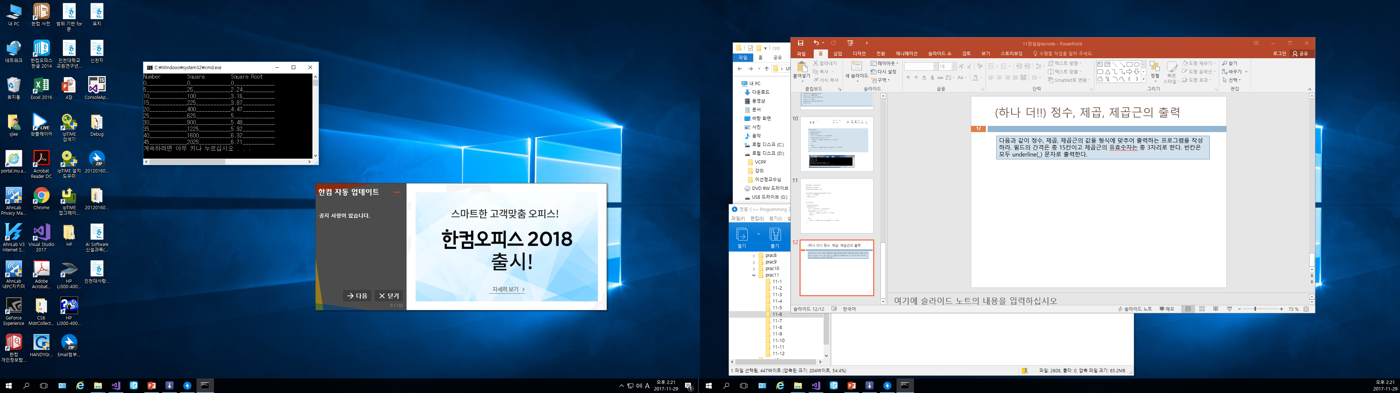
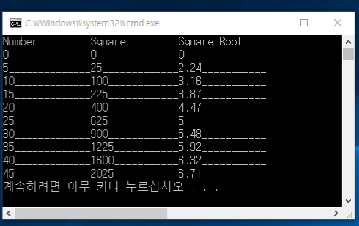
(실습 5) 정수, 제곱, 제곱근의 출력
다음과 같이 정수, 제곱, 제곱근의 값을 형식에 맞추어 출력하는 프로그램을 작성하라. 필드의 간격은 총 15칸이고 제곱근의 유효숫자는 총 3자리로 한다. 빈칸은 모두 underline(_) 문자로 출력한다.

